Slide 1
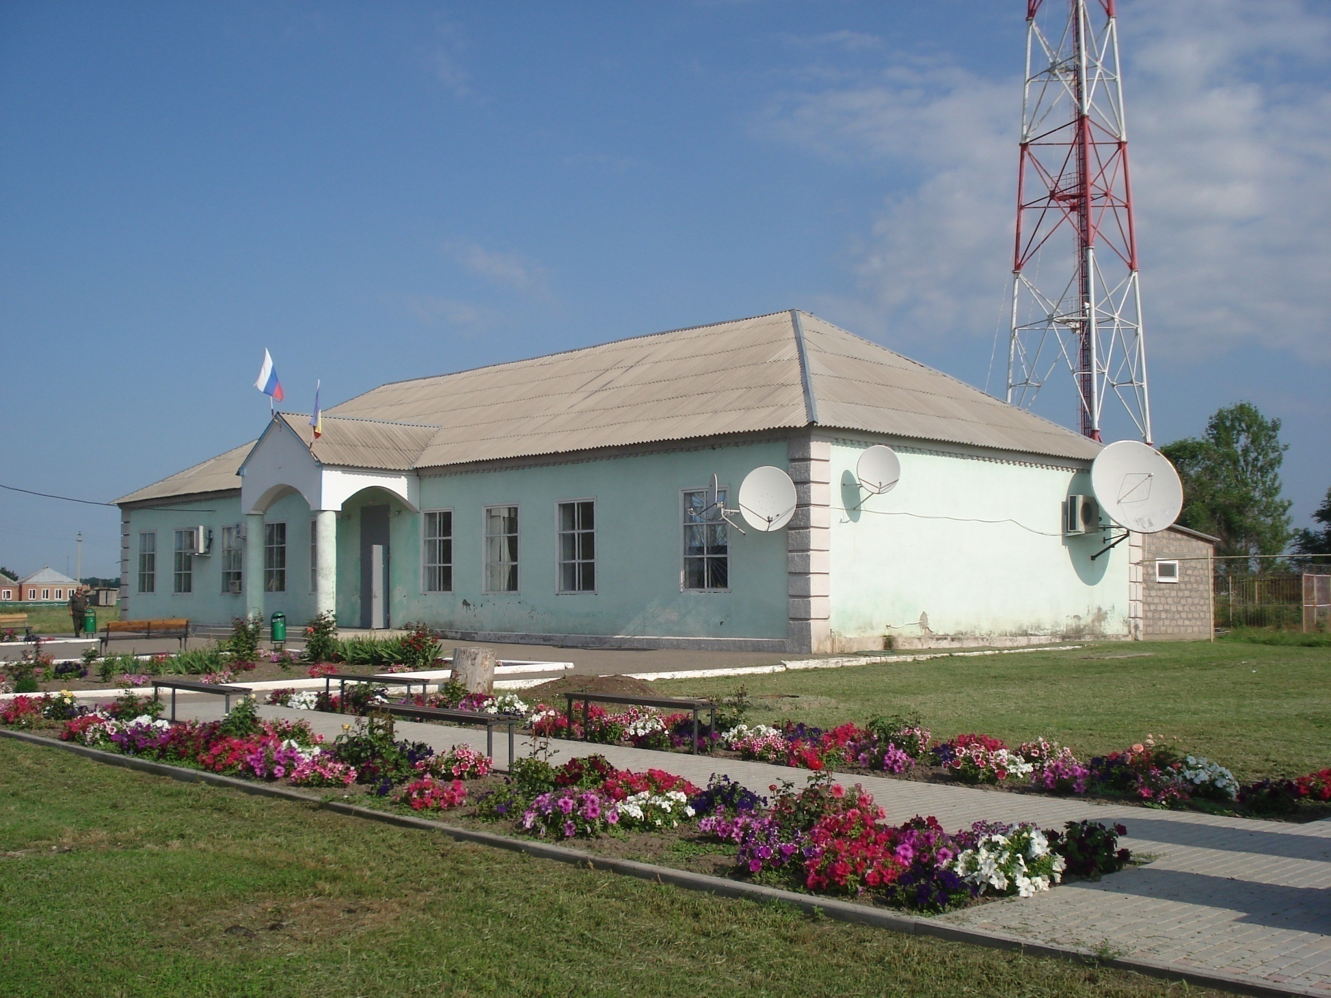
Бюджет
Шаумяновского сельского поселения
Егорлыкского района на 2020 год и плановый период 2021 и 2022 годов
Администрация Шаумяновского сельского поселения

Slide 2

Основные показатели бюджета на 2020 год
и плановый период 2021 и 2022 годов
Доходная часть бюджета
Наименование показателя | План на 2020 г. | План на 2021 г. | План на 2022 г.
Общий объем доходов, всего: | 10809,5 | 9079,3 | 9003,4
в т.ч. налоговые и неналоговые поступления | 8984,8 | 8996,2 | 8915,2
в т.ч. безвозмездные поступления | 1824,7 | 83,1 | 88,2
Расходная часть бюджета
Общий объём расходов, всего | 11145,2 | 9616,7 | 9338,0
Результат исполнения бюджета( дефицит «-», профицит «+») | -335,7 | -537,4 | -334,6
2
Notes:
2

Slide 3

Динамика доходов бюджета Шаумяновского сельского поселения (тыс. рублей)

Slide 4
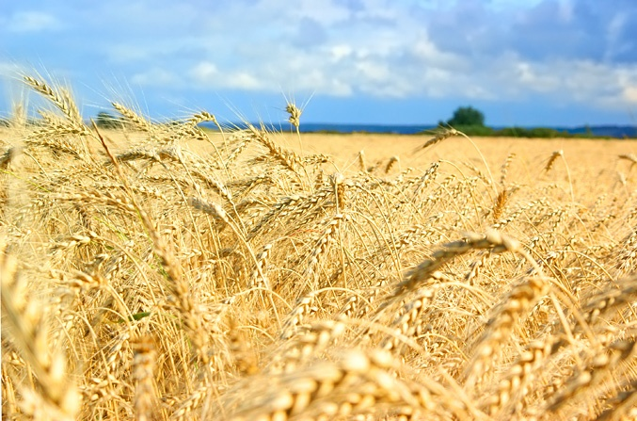
Динамика поступлений собственных доходов в бюджет Шаумяновского сельского поселения (тыс. рублей)
Период с 2013г по 2019г включительно - отображены фактические данные поступления собственных доходов поселения.

Slide 5
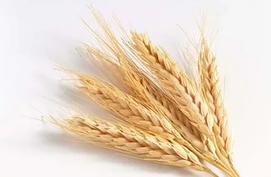
Динамика безвозмездных поступлений в бюджет Шаумяновского сельского поселения
(тыс.рублей)
На диаграмме представлен уровень безвозмездных поступлений из бюджета Ростовской области по всем видам дотаций и иных межбюджетных трансфертов

Slide 6

Структура собственных доходов бюджета Шаумяновского сельского поселения в 2020 году

Slide 7
Структура собственных доходов бюджета Шаумяновского сельского поселения в 2021 году

Slide 8
Структура собственных доходов бюджета Шаумяновского сельского поселения в 2022 году

Slide 9

Динамика расходов бюджета Шаумяновского сельского поселения
(тыс.рублей)

Slide 10

Расходы бюджета Шаумяновского сельского поселения в 2020 году

Slide 11
Расходы бюджета Шаумяновского сельского поселения в 2021 году

Slide 12
Расходы бюджета Шаумяновского сельского поселения в 2022 году

Slide 13





Расходы на содержание муниципальных бюджетных учреждений культуры*
*- с 01.01.2017г. бибилиотечное обслуживание население хутора передано на районный уровень

Slide 14

Расходы Шаумяновского сельского поселения в 2020 году в разрезе муниципальных программ

Slide 15
Расходы Шаумяновского сельского поселения в 2021 году в разрезе муниципальных программ

Slide 16
Расходы Шаумяновского сельского поселения в 2022 году в разрезе муниципальных программ

Slide 17
Основные направления расходования средств бюджета Шаумяновского сельского поселения (тыс .руб.)
Наименование показателя | 2019 г (ожидаемое) | 2020г (план) | 2021г. (план) | 2022г (план)
Количество жителей поселения на начало года (человек) | 1955 | 1970 | 1970 | 1970
Объем доходов бюджета поселения в расчете на 1 жителя | 20,88 | 5,31 | 5,38 | 5,87
Объем расходов бюджета поселения в расчете на 1 жителя | 20,69 | 5,80 | 5,89 | 6,42
Объем расходов поселения на жилищно-коммунального хозяйства в расчете на 1 жителя | 16,41 | 1,45 | 0,73 | 0,60
Объем расходов поселения на культуру в расчете на 1 жителя | 1,74 | 1,65 | 1,53 | 1,42
Объем расходов поселения на содержание органов местного самоуправления в расчете на 1 жителя | 2,41 | 2,27 | 2,22 | 2,24
17

